Slide 1





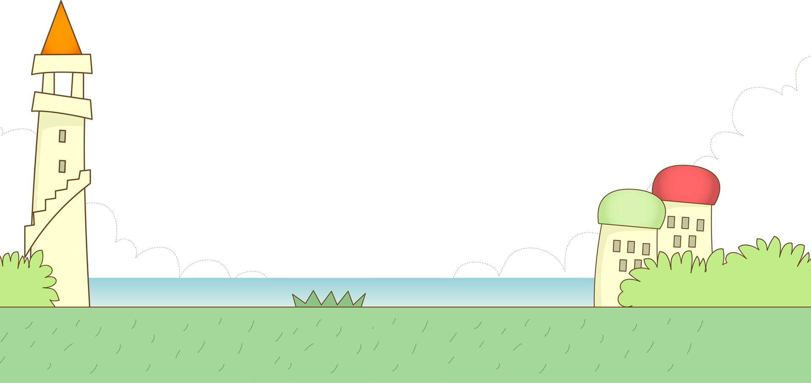
CHÀO MỪNG QUÝ THẦY CÔ ĐẾN DỰ GIỜ
MÔN: Đạo đức
Notes:
Thiết kế bài giảng bởi Vũ Hồng

Slide 2



Slide 3
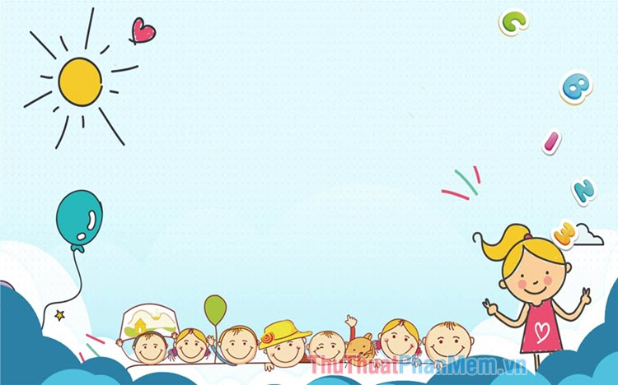
Chủ đề 8:
PHÒNG, TRÁNH TAI NẠN, THƯƠNG TÍCH
Bài 24: PHÒNG TRÁNH TAI NẠN GIAO THÔNG

Slide 4

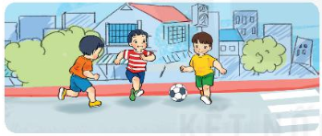
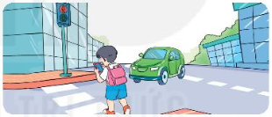
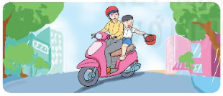
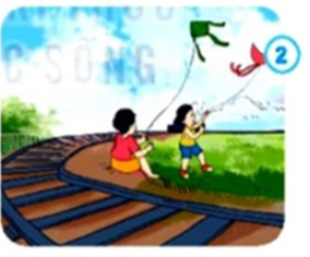
Kể lại những tình huống trong tranh

Slide 9
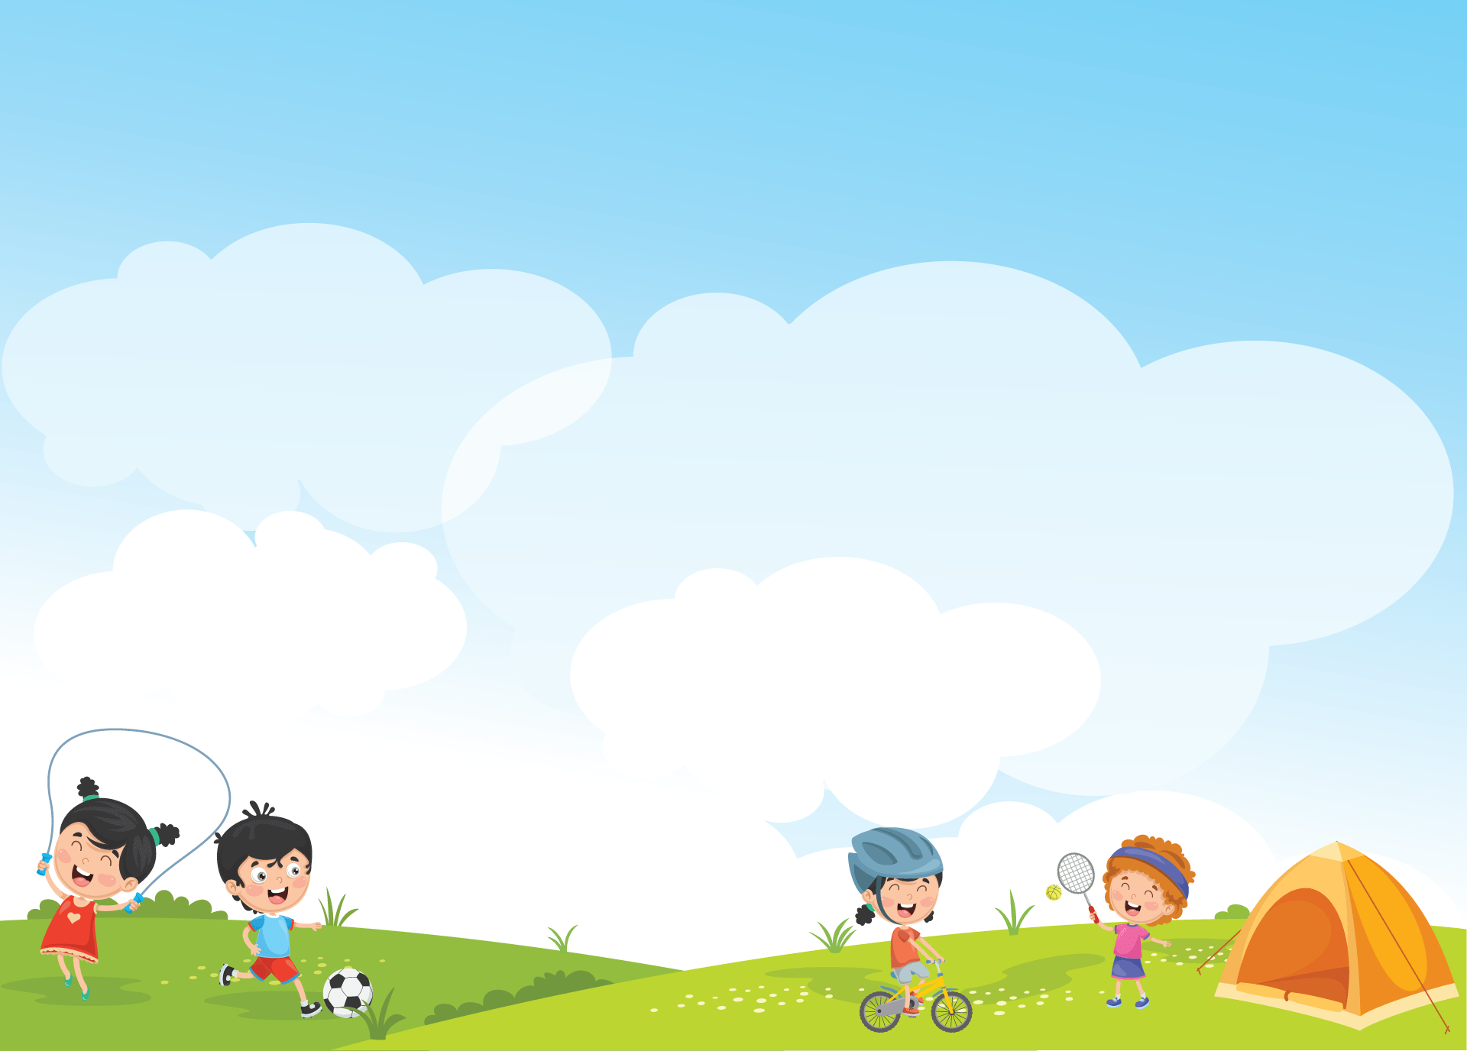
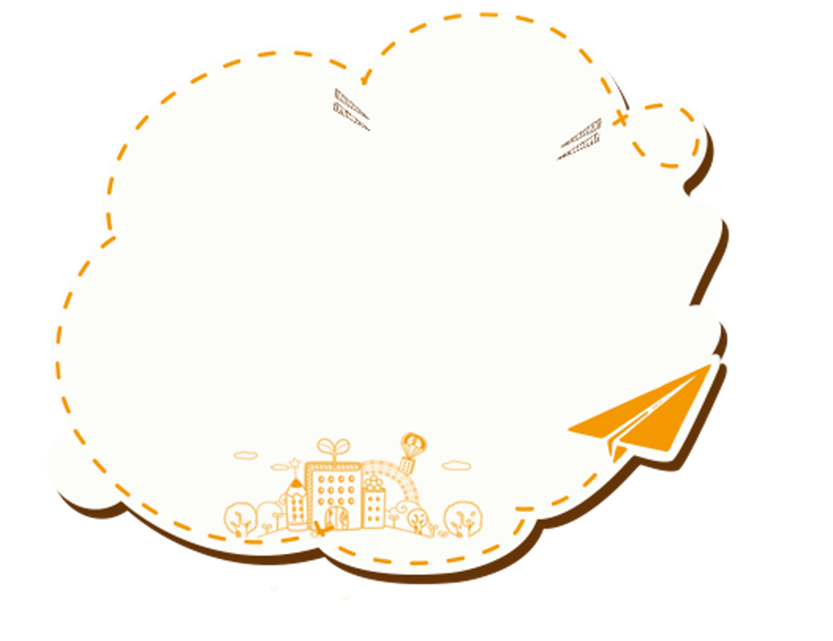

Những tình huống dưới đây có thể dẫn tới hậu quả gì?
Thảo luận

Slide 10
Chia sẻ

Slide 11
Đá bóng dưới lòng đường, dễ gây ra tai nạn giao thông
Mải xem điện thoại, không quan sát khi qua đường, có thể bị xe khác tông phải
Không đội mũ bảo hiểm khi ngồi xe máy, nếu bị tai nạn sẽ nguy hiểm tới tính mạng
Chơi gần đường sắt, có thể bị tàu hỏa đâm.

Slide 12
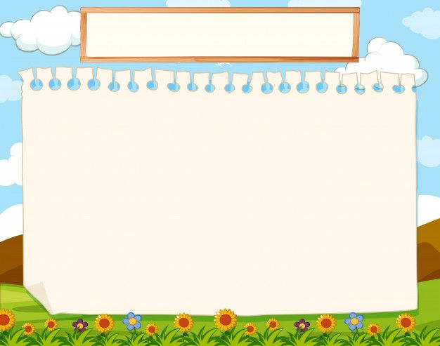

KẾT LUẬN
Đá bóng ở lề đường, sang đường khi đèn dành cho người đi bộ màu đỏ, đi bộ giữa lòng đường, đùa nghịch khi đi xe máy và không đội mũ bảo hiểm có thể dẫn đến tai nạn giao thông.

Slide 14
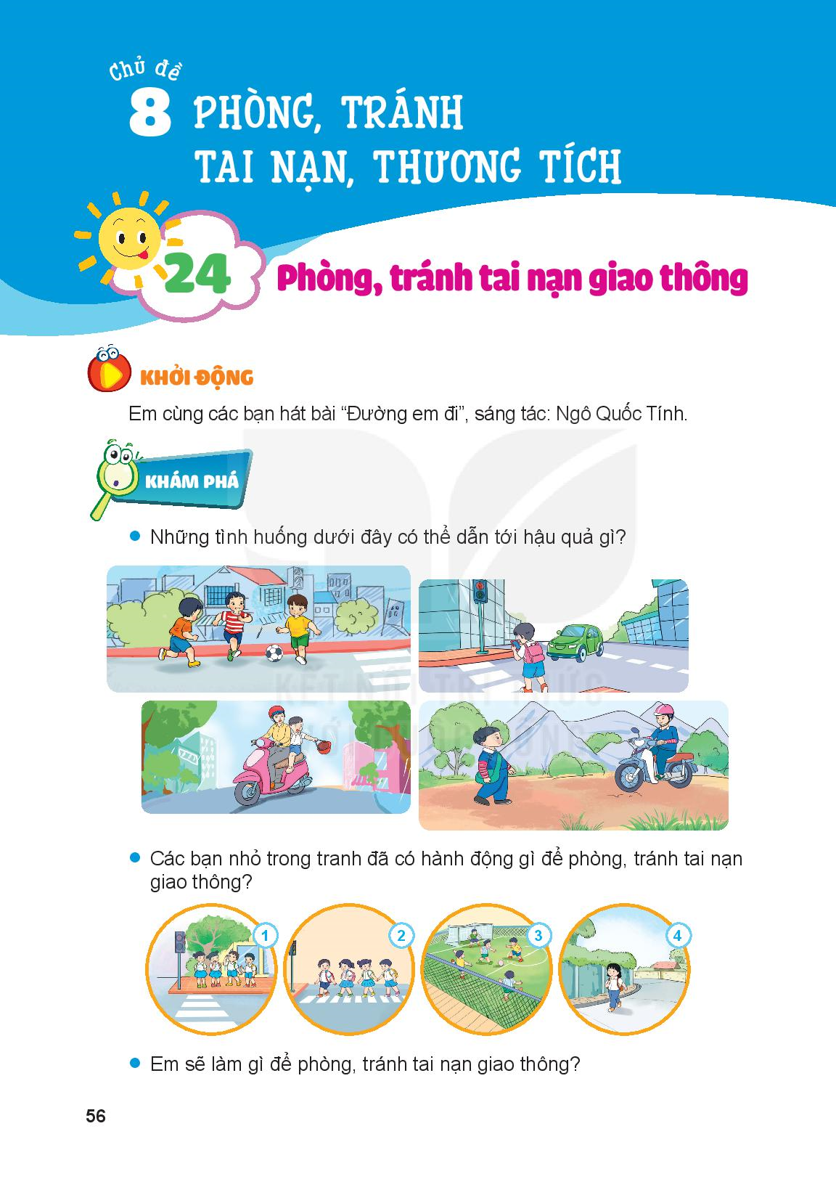
Các bạn nhỏ trong tranh đã có hành động gì để phòng tránh tai nạn giao thông?

Slide 15
Các bạn nhỏ trong tranh đã có hành động gì để phòng tránh tai nạn giao thông?
Đồng hồ đếm ngược 2 phút có nhạc e cho vào góc slied

Slide 16

Em sẽ làm gì để phòng tránh tai nạn giao thông?

Slide 17
KẾT LUẬN
Để phòng, tránh tai nạn giao thông chúng ta cần: Tuân thủ đèn tín hiệu giao thông; đi đúng phần đường; tuân thủ các nguyên tắc an toàn như đội mũ bảo hiểm; vui chơi ở khu vực an toàn; …..

Slide 18


Slide 19
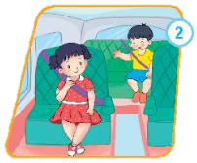
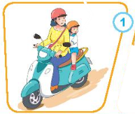
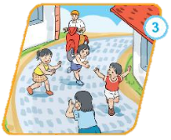
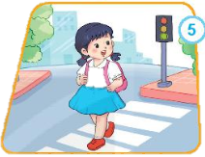
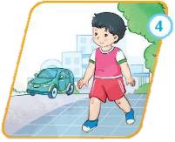
Hành vi nào là an toàn? Hành vi nào là không an toàn?
Vì sao?

Slide 20
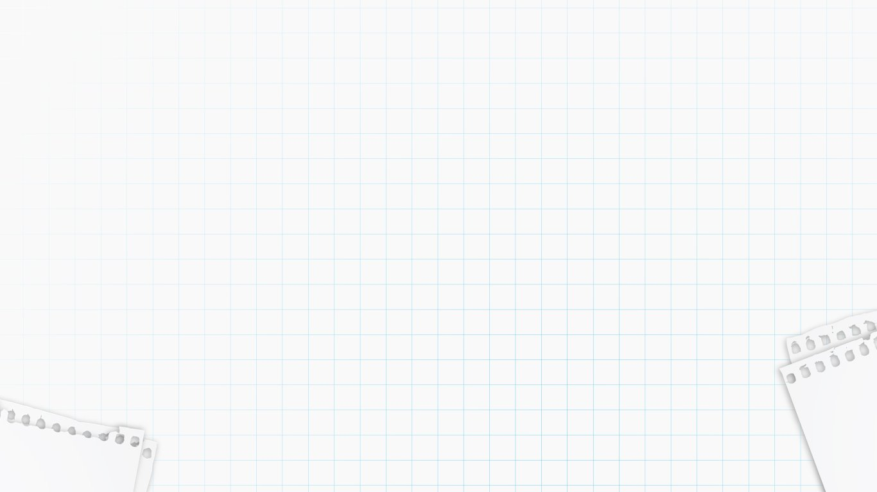
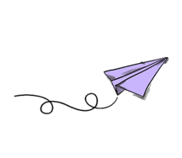



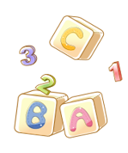

Rung chuông vàng

Slide 21


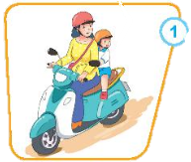
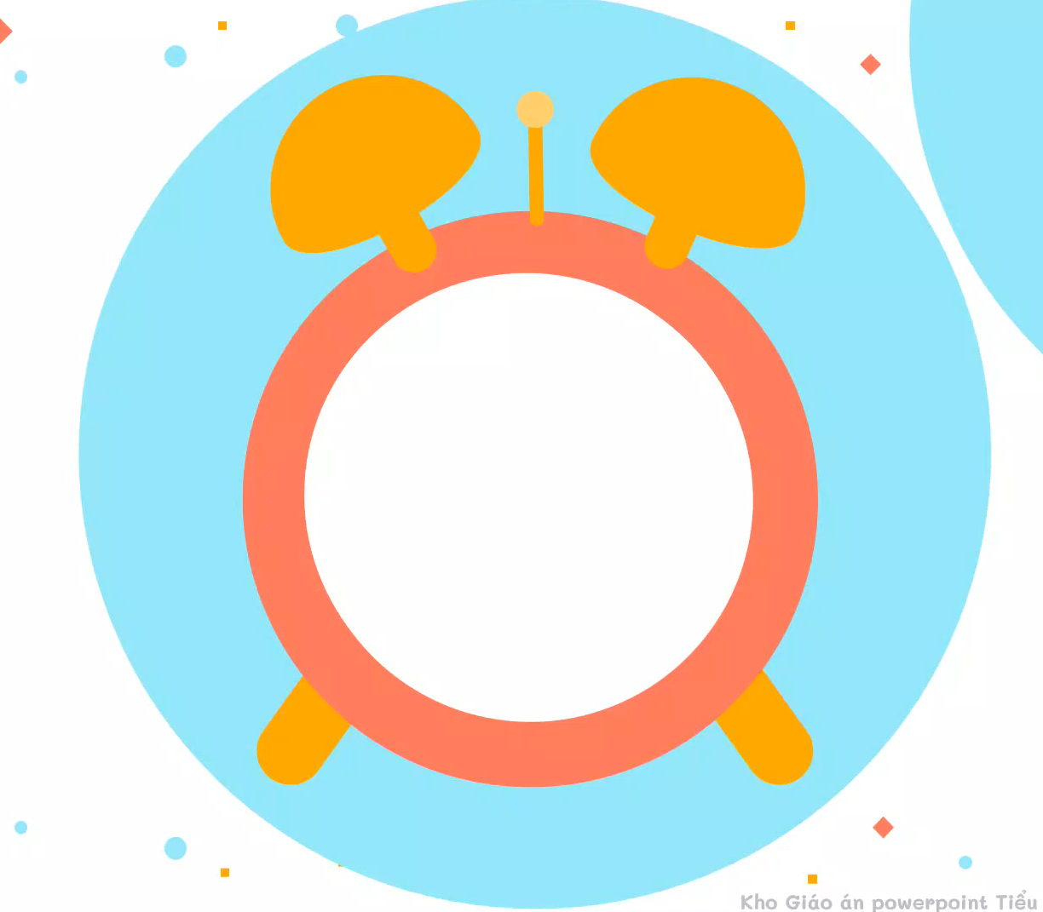

Câu 1: Khi tham gia giao thông, Lan ngồi ngay ngắn bám vào và mẹ.
An toàn
Không an toàn

Slide 22
Câu 2: Hoa và Nam cùng thắt dây an toàn khi ngồi trên ôtô.
An toàn
Không an toàn

Slide 23
Câu 3: Các bạn nhỏ chơi đùa, chảy nhảy dưới lòng đường.
An toàn
Không an toàn

Slide 24
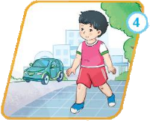
Câu 4: Nam đi bộ trên vỉa hè.
An toàn
Không an toàn

Slide 25
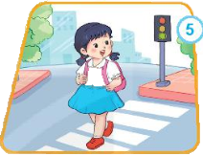
Câu 4: Khi sang đường Hoa đã đi đúng phần đường có vạch kẻ.
An toàn
Không an toàn

Slide 26

Em đã làm gì
để phòng, tránh
tai nạn khi tham gia giao thông?

Slide 27
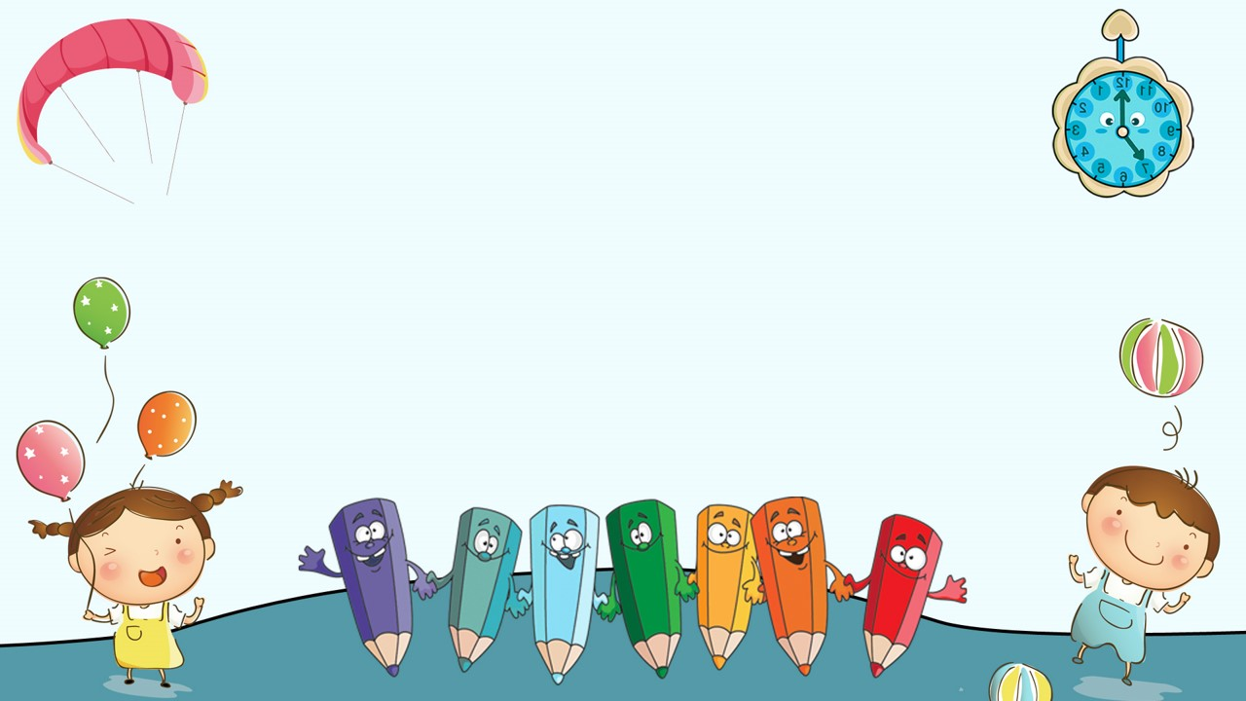


Slide 28


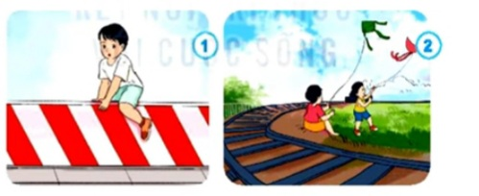
Quan sát tranh và cho cô biết tranh vẽ gì?

Slide 29
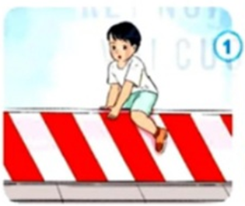
Bạn ơi, xuống đi nguy hiểm lắm! Bạn nên đi đúng phần đường dành cho người đi bộ.

Slide 30
Em sẽ khuyên bạn điều gì?

Slide 31

Em rèn luyện thói quen đi bộ trên vỉa hè (hoặc lề đường bên phải), đội mũ bảo hiểm khi đi xe máy, quan sát cẩn thận khi qua đường.

Slide 32

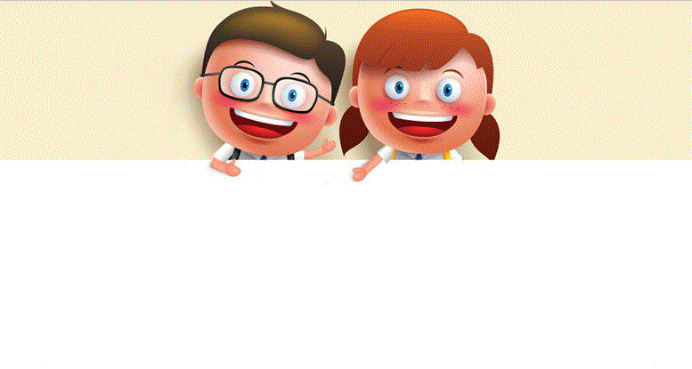
Để phòng tai nạn giao thông
Các em ghi nhớ thuộc lòng cùng nhau:
Đi bộ quan sát trước sau
Ngồi trên xe máy, mũ mau đội vào.

Slide 33
Cảm ơn các em đã tham gia buổi học
Hẹn gặp lại!

